Slide 1
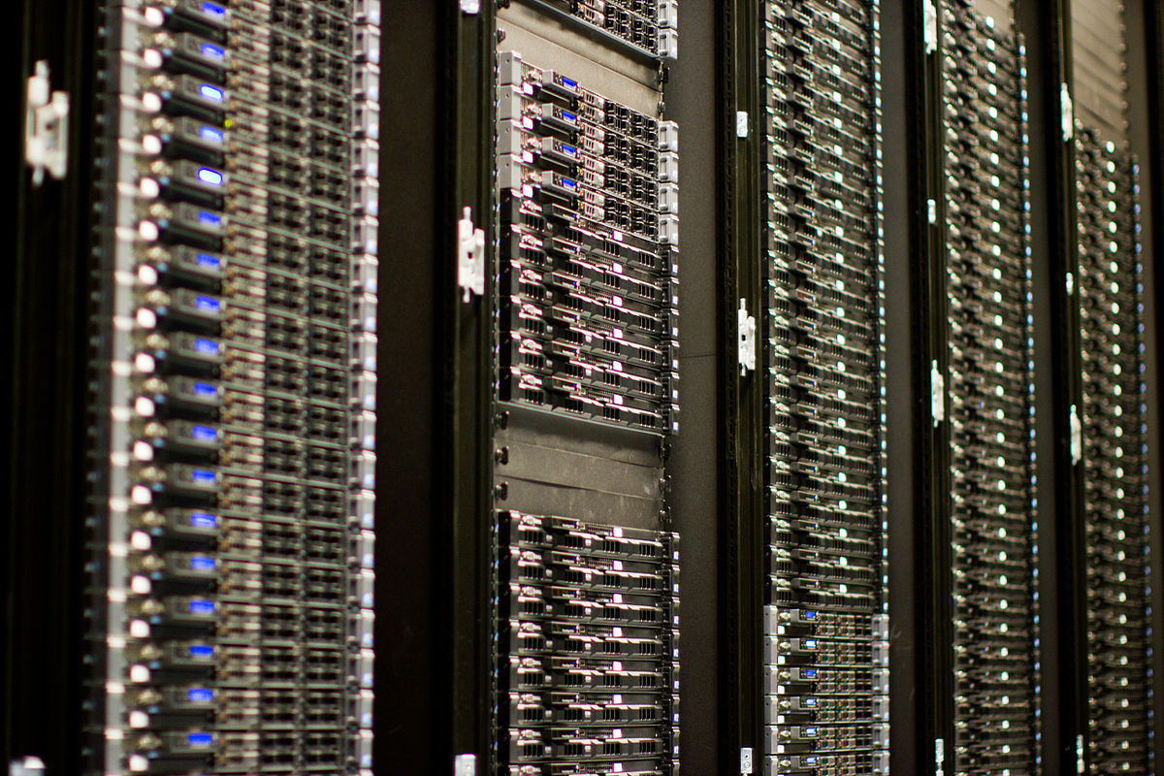
Server Web dengan Centos
Oleh Adi P Ginting
www.adipginting.com
www.medanlinux.com
Background image by Victorgrigas - Own work, CC BY-SA 3.0, https://commons.wikimedia.org/w/index.php?curid=20348454

Slide 2
Definisi Server Web
“Server web atau peladen web dapat merujuk baik pada perangkat keras ataupun perangkat lunak yang menyediakan layanan akses kepada pengguna melalui protokol komunikasi HTTP atau HTTPS atas berkas-berkas yang terdapat pada suatu situs web dalam layanan ke pengguna dengan menggunakan aplikasi tertentu seperti peramban web.”
– https://id.wikipedia.org/wiki/Server_web

Slide 3
Instalasi Server
Karena untuk testing, jalankan file iso centos di virtualbox
Biarkan semua kebutuhan instalasi otomatis
Atur root dan user (centang user sebagai administrator)

Slide 4
Pengaturan Network agar Server Virtual dapat di jalankan secara remote (contoh)
Sambungkan server ke NAT (supaya terhubung ke internet)
pengaturan di /etc/sysconfig/network-scripts/ifcfg-enp0s*
DNS1=8.8.8.8
DNS2=8.8.4.4
# Note this was set to no
ONBOOT=yes
(sumber: https://superuser.com/questions/915536/centos-7-virtualbox-no-internet-access#1053605)

Slide 5
Pengaturan Network agar Server Virtual dapat di jalankan secara remote (contoh)
Sambungkan server ke host-only connection (supaya terhubung ke host)
pengaturan di /etc/sysconfig/network-scripts/ifcfg-enp0s*
TYPE=Ethernet
BOOTPROTO=static
NAME=enp0s3
UUID=* (lihat slide selanjutnya)
DEVICE=enp0s3
ONBOOT=yes
IPADDR=192.168.56.101
NETMASK=255.255.255.0
(sumber: https://unix.stackexchange.com/questions/192742/enable-ssh-host-to-guest-guest-internet-on-centos-7-guest-with-virtualbox)

Slide 6
*Generate UUID untuk interface jaringan
uuidgen eth0
(sumber: http://www.itechlounge.net/2014/03/linux-how-to-generate-uuid-for-network-interface-on-rhelcentos/)

Slide 7
Tes koneksi ke server virtual dari host
ssh nama-user@192.168.56.101

Slide 8
OUTLINE
Atur firewall
Pasang Apache
Pasang dan konfigurasi Mysql/Mariadb
Pasang php dan php mysql
Install wordpress

Slide 9
Buka Port 80 Server
sudo firewall-cmd –permanent --zone=public –add-service=http
Sudo firewall-cmd –permanent –zone=public –add-service=https
sudo firewall-cmd --reload

Slide 10
Instalasi Apache, MySQL, PHP
Untuk instalasi ini, secara lengkap dari https://www.digitalocean.com/community/tutorials/how-to-install-linux-apache-mysql-php-lamp-stack-on-centos-7

Slide 11
Instalasi & Konfigurasi Apache
Sebagai administrator, jalankan:
  # yum install httpd
Memulai :
  #systemctl start httpd.service
Menjalankan apache ketika server hidup
  #systemctl enable httpd.service

Slide 12
Database: MySQL/MariaDB
Instalasi:
  #yum install mariadb-server mariadb
Menjalankan service:
  #systemctl start mariadb
Menjalankan service ketika komputer hidup:
  #systemctl enable mariadb
Atur MySQL:
  #mysql_secure_installation
Instal php dan php-mysql
  #yum install php php-mysql
Restart apache:
  #systemctl restart httpd.service

Slide 13
Install Word Press
Copy wordpress dari host ke virtual OS
  Contoh: scp wordpress-4.8.tar.gz mlx@192.168.56.101:/home/mlx/
Ekstrak wordpress: tar -zfx wordpress-4.8.tar.gz
Kopikan wordpress hasil ekstraksi:
  cp -r wordpress /var/www/html

Slide 14
Pengaturan Database untuk Wordpress
Login sebagai root: mysql -u root -p
  Buat user baru (pengaturan berikut ini instan, untuk keamanan silakan pelajari MySQL lebih lanjut):
    CREATE USER 'newuser'@'localhost' IDENTIFIED BY 'password';
    GRANT ALL PRIVILEGES ON * . * TO 'newuser'@'localhost';
    FLUSH PRIVILEGES;
    (Sumber: https://www.digitalocean.com/community/tutorials/how-to-create-a-new-user-and-grant-permissions-in-mysql)
Buat database baru:
  Login ke user baru:
    mysql -u namauser -p
  Buat database baru:
    create database wordpress;

Slide 15
Instalasi Wordpress
Buka no IP server/wordpress dari browser di host.
Ikuti langkah-langkah berikutnya

Slide 16
The End
Terima kasih

